Slide 1
Algoritmi di consenso distribuito
Francesco Pugliese, PhD
neural1977@gmail.com

Slide 2
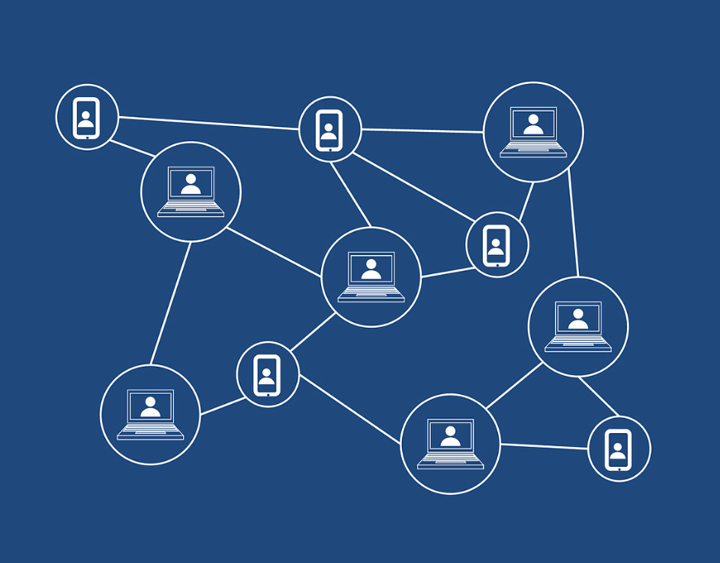
Algoritmi di consenso distribuito
Un algoritmo di consenso è un meccanismo che permette a utenti o dispositivi di coordinarsi in un contesto distribuito.
Deve garantire che tutti gli agenti nel sistema possano concordare su una singola fonte di verità, anche se alcuni agenti falliscono.
In altre parole, il sistema deve essere fault-tolerant.

Slide 3

Algoritmi di consenso distribuito
In una configurazione centralizzata, una singola entità ha potere sul sistema. In gran parte dei casi, possono apportare modifiche come vogliono – non esiste un complesso sistema di governance per raggiungere il consenso tra diversi amministratori.
In una configurazione decentralizzata, invece, è tutta un'altra storia. Supponiamo di avere un database distribuito – come facciamo a raggiungere un accordo su quali voci debbano essere aggiunte?

Slide 4

Algoritmi di consenso distribuito
Superare questa sfida in un ambiente in cui sconosciuti non si fidano gli uni degli altri è stato forse lo sviluppo più cruciale per aprire la strada alle blockchain.
Vediamo come gli algoritmi di consenso sono vitali per il funzionamento delle criptovalute e dei registri distribuiti.

Slide 5
Bibliografia
https://academy.binance.com/it/articles/what-is-a-blockchain-consensus-algorithm

